Slide 1
6.2.2 SABİT Mİ DEĞİŞKEN Mİ? 6.2.2 A SABİT DEĞİŞKEN KARMAŞASI

Slide 2
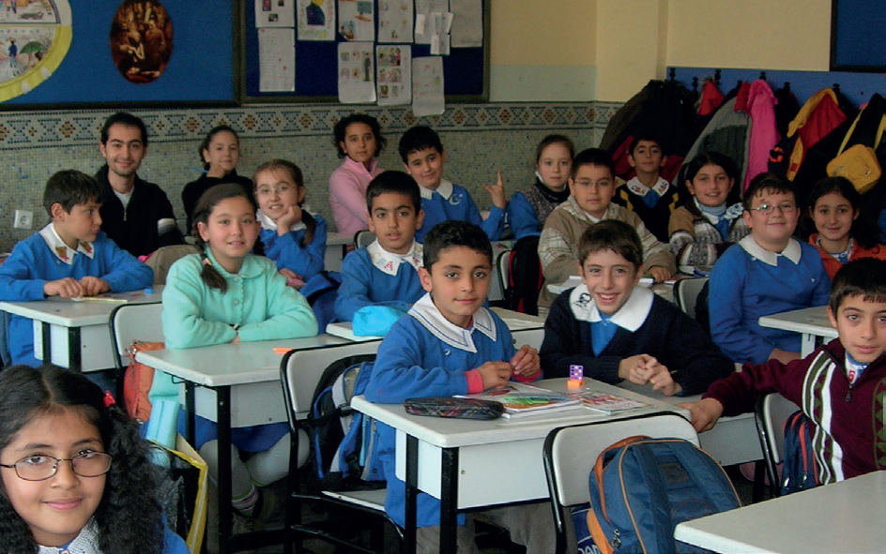
Fotoğrafta Neler Görüyorsunuz?

Slide 3
Fotoğrafta Neler Görüyorsunuz?
Öğrencilerin olduğu bir sınıf.
Öğretmen, öğrenciler, sıralar, dolaplar, tahta, panolar...

Slide 4
Fotoğrafta Yer Alan Sabit ve Değişkenler Nelerdir?
Öğretmen ve öğrenciler ile onlara ait kişisel eşyalar değişkendir. Sınıfa ait diğer nesneler ise sabit.

Slide 5
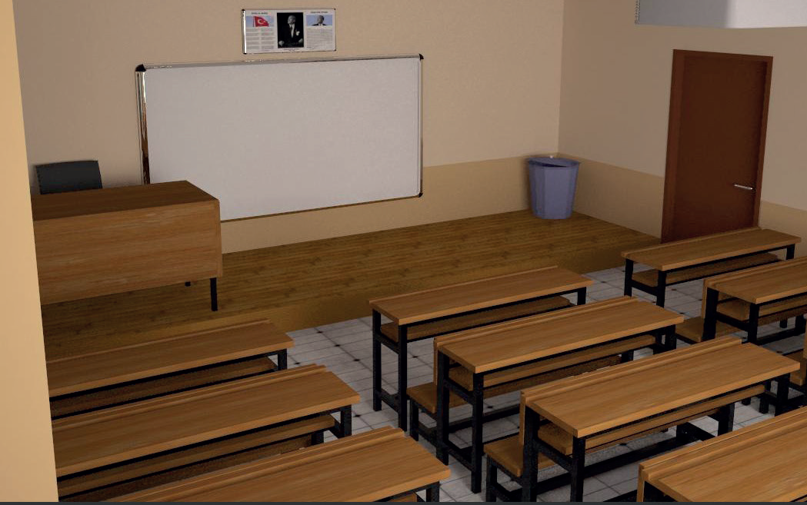
Fotoğrafta Ne Var?

Slide 6
Fotoğrafta Ne Var?
Öğretmen ve öğrencileri eşyalarını alıp gittiklerinde geriye kalan, sınıfa ait nesneler, yani sabitler.

Slide 7
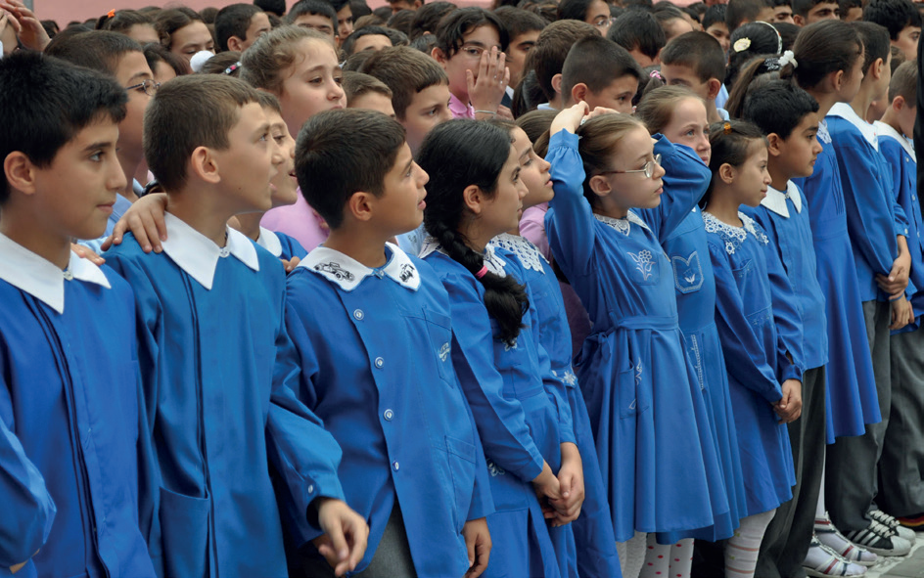
Fotoğrafta Ne Var?
Bu fotoğrafta yer alanlar da sınıfın değişkenleri, yani öğrenciler.

Slide 8
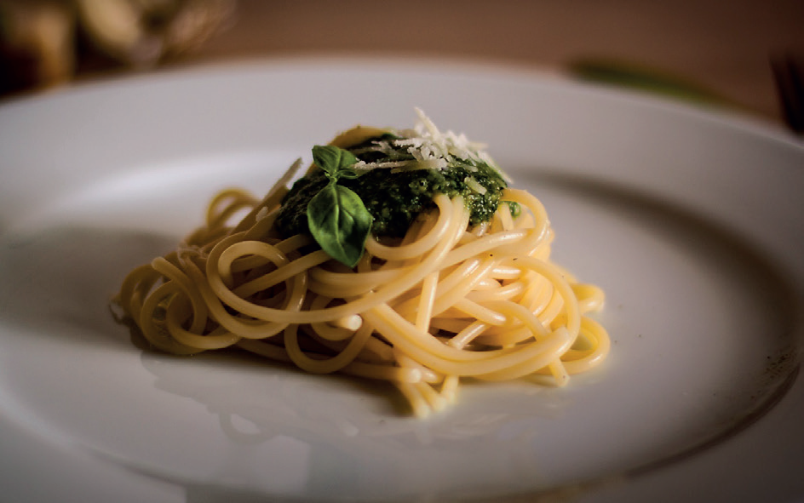
Bu fotoğrafta yer alan sabit ve değişkenleri düşünelim

Slide 9
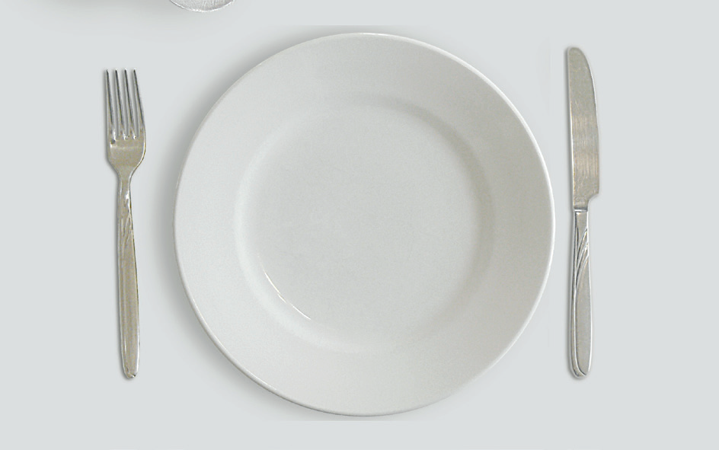
Bu fotoğrafta yer alan sabit ve değişkenleri düşünelim

Slide 10
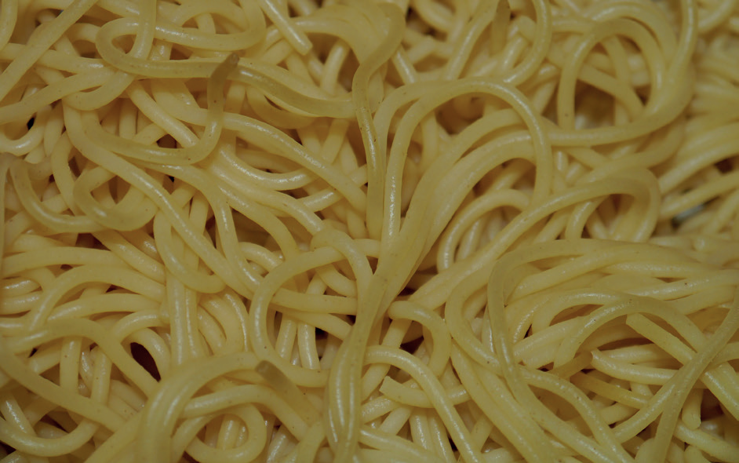
Bu fotoğrafta yer alan sabit ve değişkenleri düşünelim
İçinde yer alan yemek ise değişkendir.

Slide 11
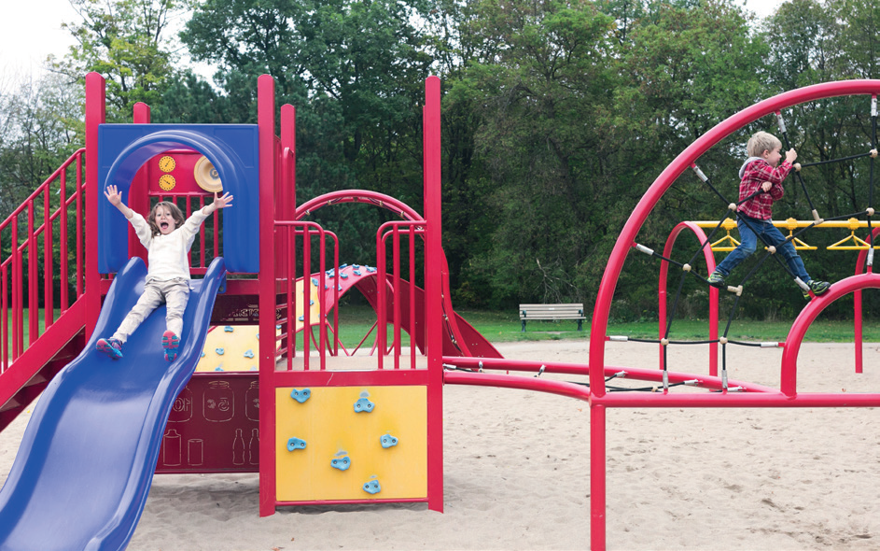
Bir çocuk parkında yer alan sabit ve değişkenler nelerdir?

Slide 12
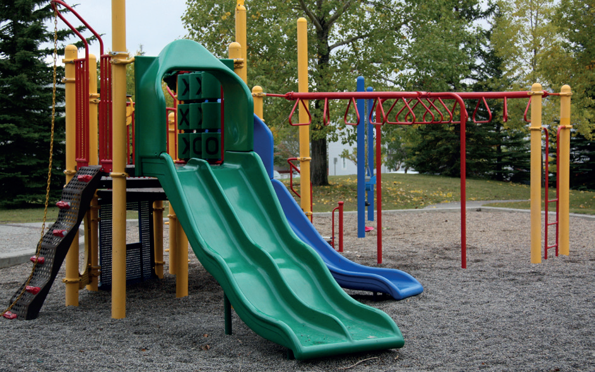
Bir çocuk parkında yer alan sabit ve değişkenler nelerdir?
Parkta yer alan oyuncaklar sabittir.

Slide 13
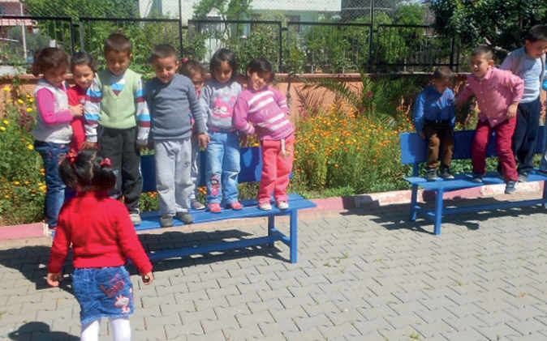
Bir çocuk parkında yer alan sabit ve değişkenler nelerdir?
Parkı ziyarete ya da oynamaya gelen çocuklar, gençler ve insanlar da değişkenlerdir.

Slide 14
Bir çocuk parkında yer alan sabit ve değişkenler nelerdir?
Parkı ziyarete ya da oynamaya gelen çocuklar, gençler ve insanlar da değişkenlerdir.

Slide 15
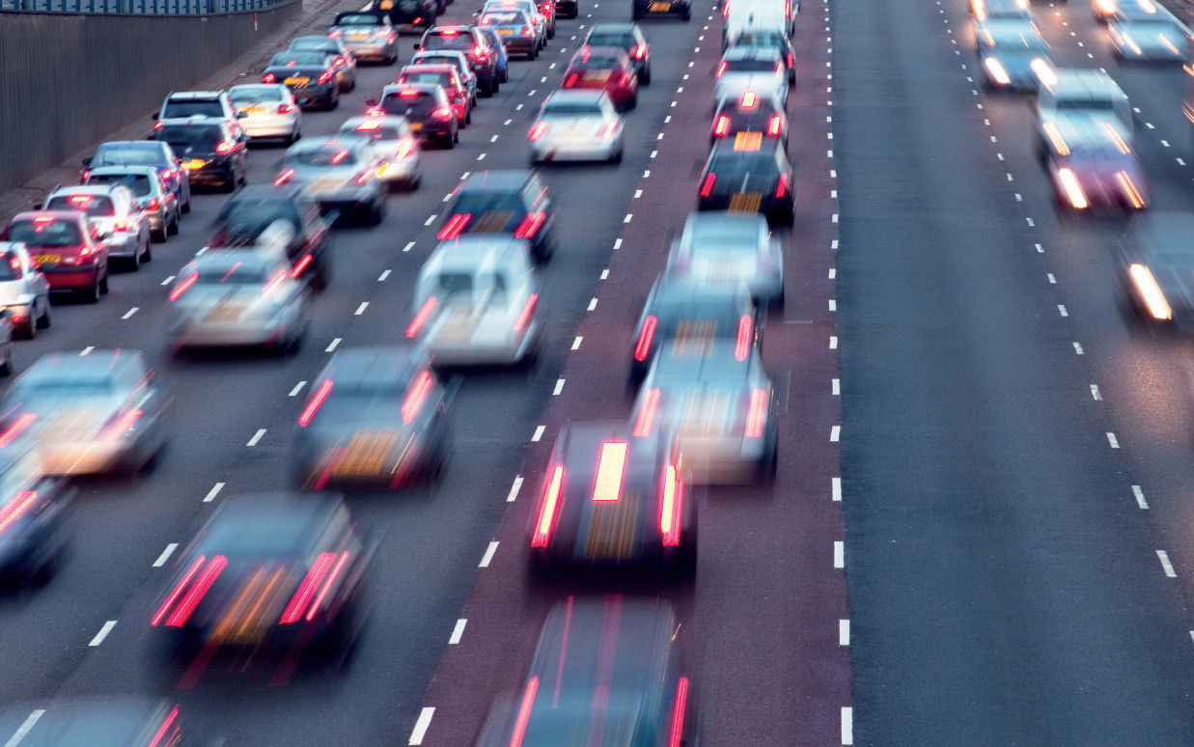
Bu fotoğrafta yer alan sabit ve değişkenleri düşünelim

Slide 16
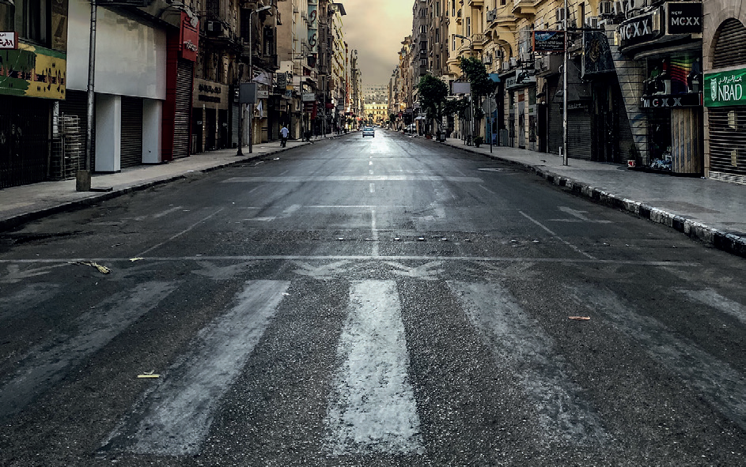
Bu fotoğrafta yer alan sabit ve değişkenleri düşünelim
Sabit olan yoldur.

Slide 17
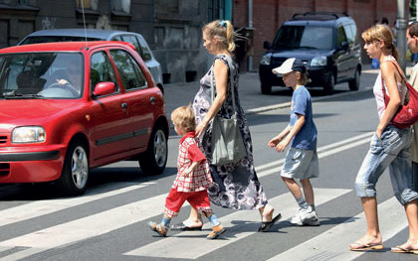
Bu fotoğrafta yer alan sabit ve değişkenleri düşünelim
Yolda giden araçlar ve araçların içindeki insanlar da değişkenlerdir.

Slide 18
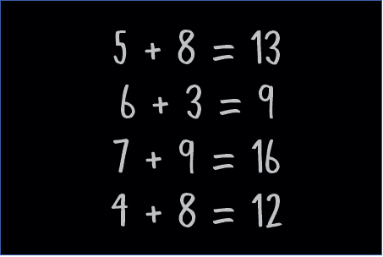
Bu fotoğrafta yer alan sabit ve değişkenleri düşünelim

Slide 19
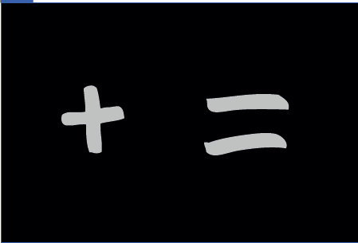
Bu fotoğrafta yer alan sabit ve değişkenleri düşünelim
Sabitler toplama ve eşittir işaretleridir.

Slide 20
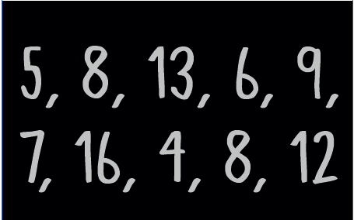
Bu fotoğrafta yer alan sabit ve değişkenleri düşünelim
Değişkenler ise sayılardır. Bir işlemi yaparken değişkenler sonucu etkiler ve değiştirir; işlem ise aynıdır.

Slide 21
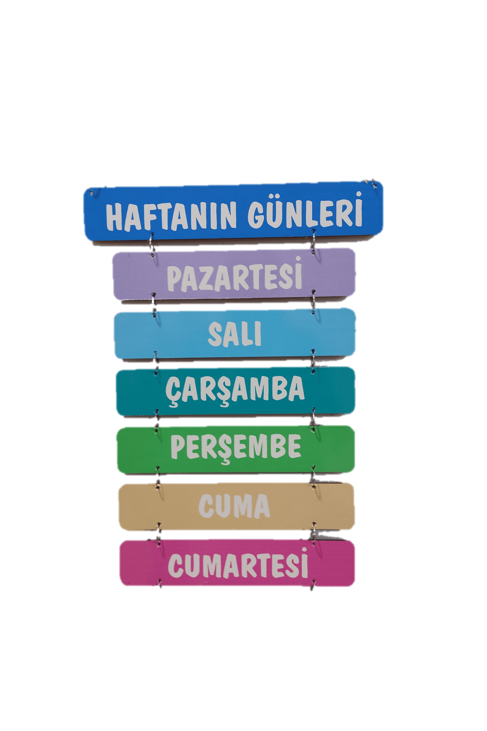
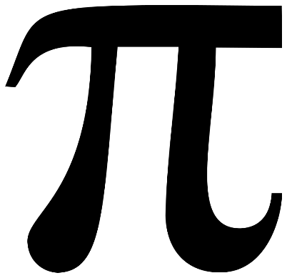
Sabit değer nedir?
Program boyunca değeri hiç değişmeyen verilerdir.
Örneğin: Pi sayısı veya bir haftanın gün sayısı.

Slide 22


Değişken nedir?
Programın çalışması sırasında farklı değerler alabilen kaplardır
Örneğin: Bir oyundaki skorunuz veya kullanıcının yaşı.

